Slide 1
計算機圖學期末報告
倒單擺模擬
機械系106丙
E14026046 陳建鳴
2016/1/9

Slide 2
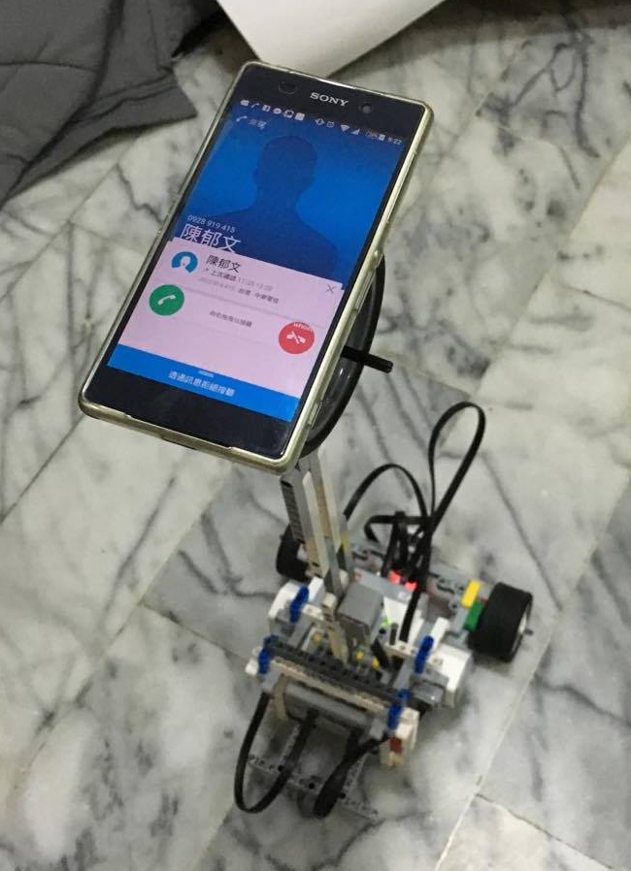
摘要
研究動機
  自控期末Project…
  Processing模擬倒單擺

Slide 3
摘要
預期目標
  模擬結果可套用到實際運用上

Slide 4
摘要
部分完成
  模擬結果合理但和現實差異太大

Slide 5
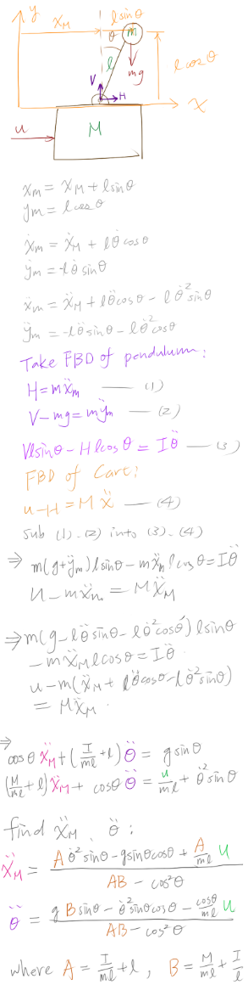
說明
數學模型
  Dynamic Analysis

Slide 6

說明
Runge-Kutta method
  Numerical IVP-ODE solver
$$\dot{y}=f\left(t,y\right) y\left(t_{0}\right)=y_{0}$$
$$y_{n+1}=y_{n}+\frac{h}{6}\left(k_{1}+2k_{2}+2k_{3}+k_{4}\right)$$
$$t_{n+1}=t_{n}+h$$
$$where h is step size, and for n=0, 1, 2, 3…$$
$$k_{1}=f(t_{n}\text{,} y_{n}\text{)}$$
$$k_{2}=f(t_{n}+\frac{h}{2}\text{,} y_{n}\text{+}\frac{h}{2}k_{1}\text{)}$$
$$k_{3}=f(t_{n}+\frac{h}{2}\text{,} y_{n}\text{+}\frac{h}{2}k_{2}\text{)}$$
$$k_{4}=f(t_{n}+h\text{,} y_{n}\text{+}hk_{3}\text{)}$$

Slide 7




說明
控制模型
  PID Control
$$T_{d}$$
+
$$K_{p}+\frac{1}{s}K_{i}+sK_{d}$$
+
-
Mechanic
Model
$$R$$
$$θ$$
-

Slide 8
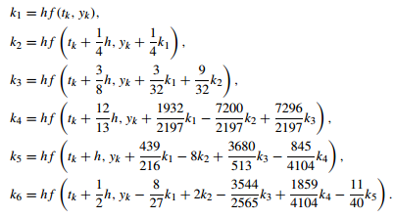
說明
使用函式庫
  OpenGL
  Arduino PID Library
  RKF45
  STL
RKF45

Slide 9
說明
困難
  RKF45的使用
  Select不準確（尚未解決）
  模擬不出實際情況，因未考慮摩擦、馬達功率輸出轉換

Slide 10
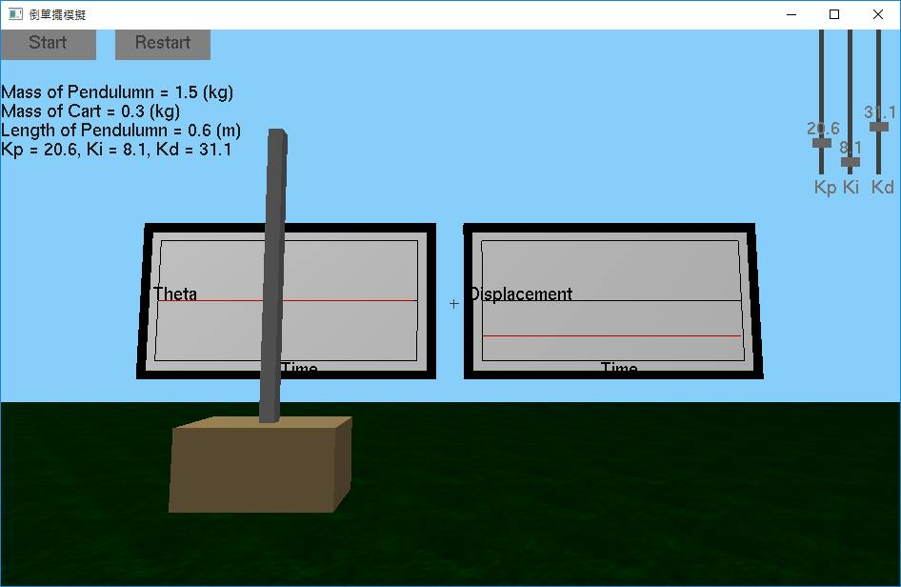
功能說明
功能
  PID倒單擺模擬
  視角移動
  Texture Mapping
  PID Sliding Bar
  Dashboard

Slide 11
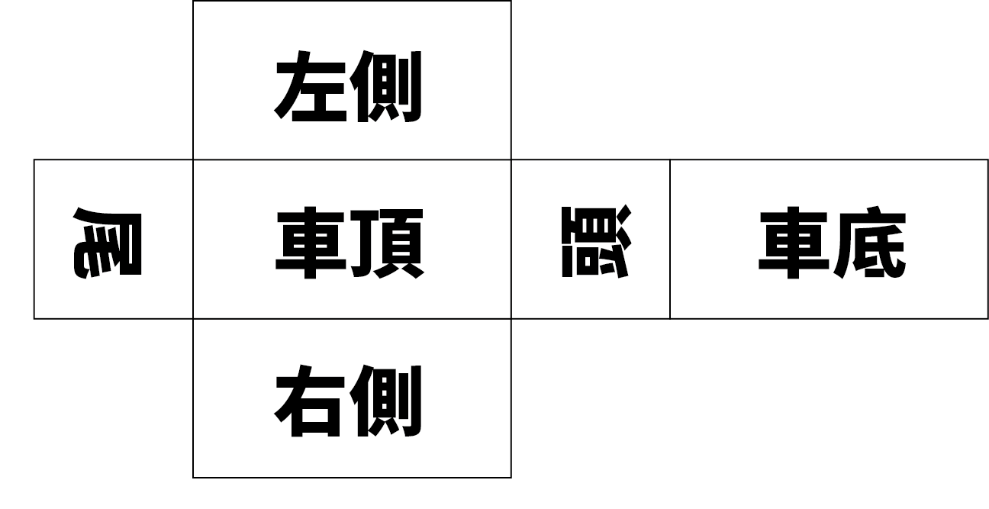
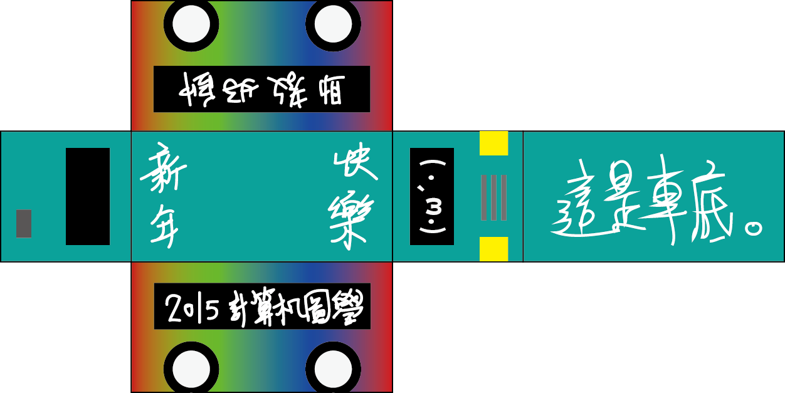






功能說明
車身材質
$$(\frac{2}{3},\frac{1}{6})$$
$$(\frac{2}{3},\frac{1}{2})$$
$$(\frac{2}{3},\frac{2}{3})$$
$$(\frac{1}{3},\frac{1}{6})$$
$$(\frac{1}{3},\frac{1}{2})$$
$$(\frac{1}{3},\frac{2}{3})$$

Slide 12
Demo Time

Slide 13
Reference
數學分析
  http://rapot2014.blogspot.tw/2014/08/arduino-inverted-pendulum5-processing.html
RK
  https://www.wikiwand.com/en/Runge%E2%80%93Kutta_methods
  http://boson4.phys.tku.edu.tw/numerical_methods/nm_units/ODE_Runge-Kutta.htm
RKF
  https://www.wikiwand.com/en/Runge%E2%80%93Kutta%E2%80%93Fehlberg_method
  http://mathfaculty.fullerton.edu/mathews//n2003/rungekuttafehlberg/RungeKuttaFehlbergProof.pdf

Slide 14
Reference
RK45 in C
  http://www.ma.utexas.edu/CNA/cheney-kincaid/Ccode/CHP10/rk45.c
RKF45 in C++
  http://people.sc.fsu.edu/~jburkardt/cpp_src/rkf45/rkf45.html
PID
  https://github.com/geekfactory/PID
deque
  http://www.cplusplus.com/reference/deque/deque/
視角
  http://chchwy.blogspot.tw/2011/10/8-using-viewing-and-camera-transforms.html

